Slide 1
A l’origine de la patrimonialisation de la nature : du changement de perception au développement durable

Slide 2
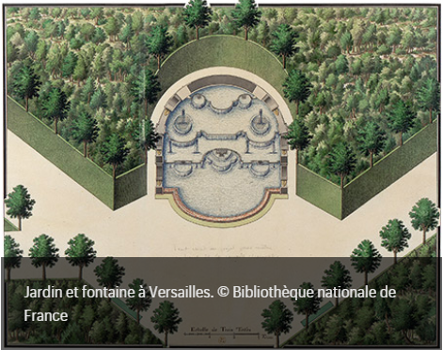
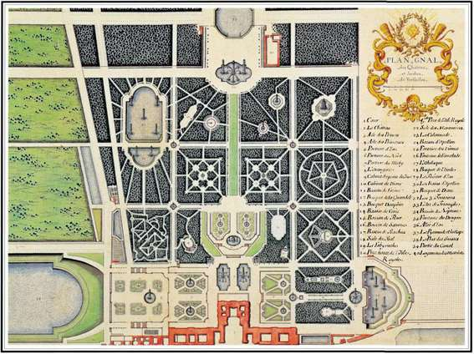
Les jardins de Versailles par
Le Nôtre.

Slide 3
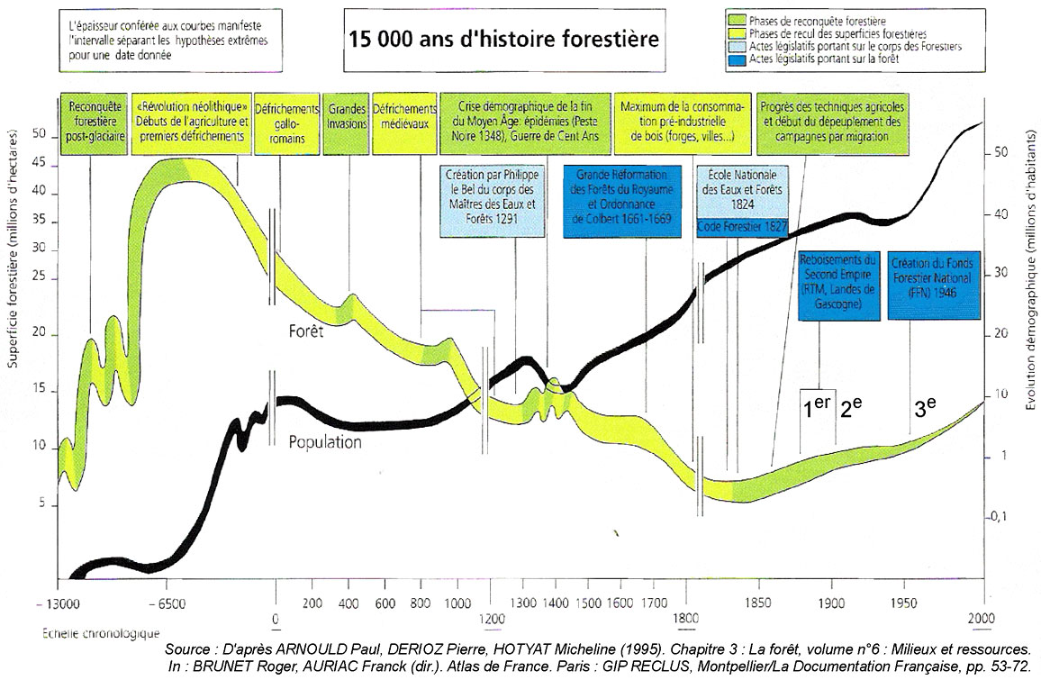

Slide 4
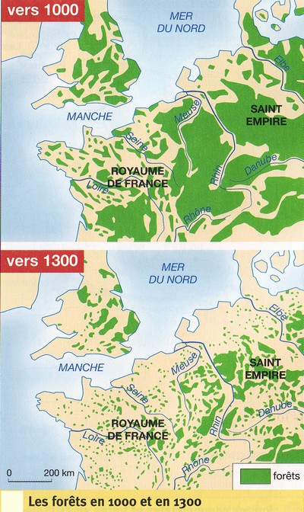
Source: manuel du secondaire

Slide 5
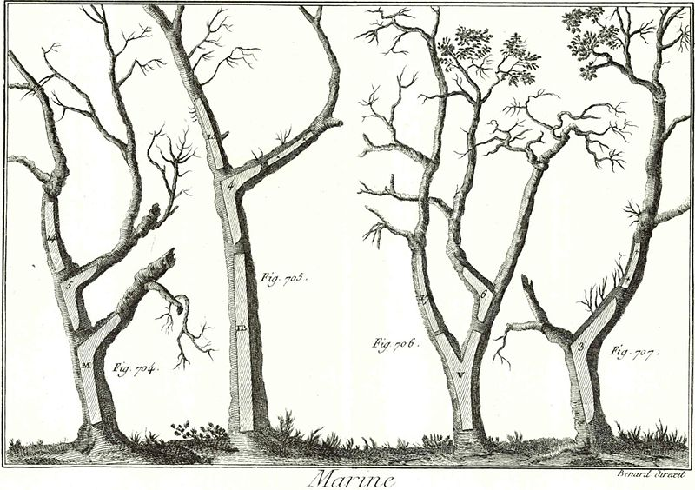
Arbres avec exemples de pièces de bois pour la construction navale. gravure du xviiie siècle, Encyclopédie méthodique Marine. Source Wikipedia

Slide 6
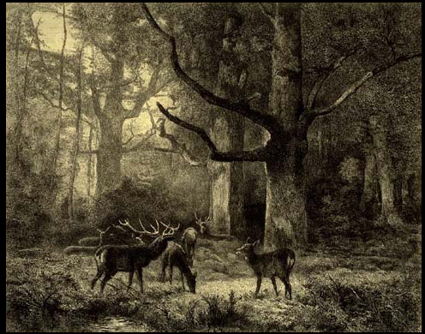
Forêt de Fontainebleau. Karl Bodmer 1850 . Source Wikipedia

